Slide 1
OZLJEDE UHA I TEMPORALNE KOSTI
Ivana Perić
Medicinski fakultet Split
Dentalna medicina

Slide 2
OZLJEDE UŠKE I ZVUKOVODA Mehaničke ozljede uške
Uška zbog položaja izložena ozljedama
Djelovanje mehaničke sile
Ogrebotine, gubitak tkiva, avulzije uške
Rekonstrukcija i reimplantacija

Slide 3
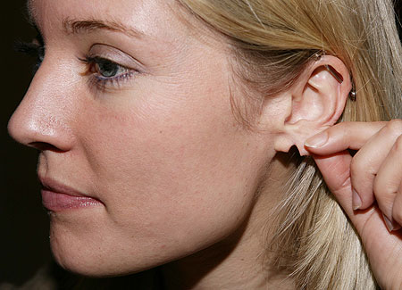
Mehaničke ozljede uške

Slide 4
Othematom
Tangencijalno djelovanje tupe sile
Kidanje spoja između perihondrija i hrskavice
Polukuglasta, bezbolna, glatka oteklina
Opasnost od nekroze!
Cilj liječenja: spriječiti trajni deformitet i nekrozu hrskavice
Aspiracija injekcijskom iglom i špricom, zatim kompresija

Slide 5
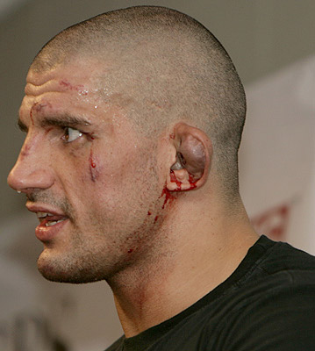
Othematom

Slide 6
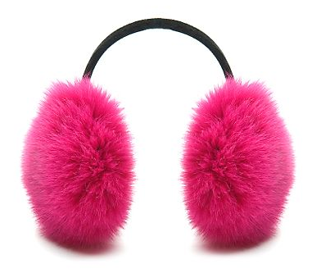
Smrzotine uške
Na hladnoći dolazi do vazokonstrikcije
Velika površina u odnosu na volumen
Češće nego u drugim dijelovima tijela

Slide 7
Smrzotine uške LIJEČENJE
Smrznutu ušku ugrijati što prije
Oblaganje pamukom natopljenim u toplu vodu
NE izlagati temperaturi višoj od 42°C
Konzervativno liječenje: antibiotici, analgetici, antikoagulansi
Kirurško liječenje kod nekroze

Slide 8
Opekotine uške
Najčešće zahvaćeni i drugi dijelovi tijela
Spriječiti perihondritis
Blaži oblici-lokalna primjena antibiotika

Slide 9
Ozljede zvukovoda
Izolirane ili udružene s ozljedama drugih dijelova temporalne kosti
Izolirane nastaju pri čišćenju štapićem
Krvarenje iz zvukovoda ili lošiji sluh
Ozljeda kože zvukovoda ili ozljeda bubnjića?
Zatvaranje zvukovoda sterilnim tamponom i antibiotskom mašću

Slide 10
OZLJEDE TEMPORALNE KOSTI Ozljede bubnjića
Izazvane izravnom silom
Razderotine izazvane šibicom, pletaćom iglom, olovkom
Nestručno ispiranje uha ili naglo zaranjanje u dubinu
Moguće su komplikacije
Izazvane neizrav. silom
Zbog razvoja nadtlaka u zvukovodu
Udarac lopte u uho, udarac šakom u predjelu uha, eksplozija

Slide 11
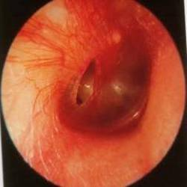
Ozljede bubnjića
Otoskopski slika rupture tipična
Oštra bol, oslabljen sluh, s pratećim šumom ili tonom različite jačine
Kod opekotina bubnjića-metalne perle
Veće perforacije “reponirati” pod kontrolom mikroskopa i pokriti silikonskom folijom (8-10 dana)
U slučaju upale-neototoksične antibiotske kapi
Miringo- ili timpanoplastika (6-12 mjeseci
nakon ozljede)

Slide 12
Barotrauma uha
Za vrijeme ljetnih mjeseci (ronjenje)
Uska povezanost s disfunkcijom Eustahijeve cijevi
Može nastati kod zaranjanja ili izranjanja
Zadebljanje sluznice bubnjišta
Bistri, zatim krvavi izljev (hematotympanon)
Perforacija bubnjića prema unutra (zaranjanje) i prema van (izranjanje)

Slide 13
Barotrauma uha
Otoskopski nalaz ovisi o opsegu ozljede
Simptomi: bol, nagluhost, tinitus
U težim slučajevima: vrtoglavica, nistagmus, povraćanje
LIJEČENJE:
kapi u nos za dekongestiju
Propuhivanje E. cijevi Politzerovim
balonom
Pokus po Toynbeeju i Valsalvi

Slide 14
PRIJELOMI PIRAMIDE TEMPORALNE KOSTI
Često povezani s ozljedama srednjeg uha
Prognoza ovisi o endokranijalnim komplikacijama
Razlikujemo uzdužne i poprečne prijelome

Slide 15
Uzdužni prijelom piramide temporalne kosti
U srednjoj ili stražnjoj lubanjskoj jami
Obično prelomljen annulus tympanicus
Otoskopski: stepeničasto suženje zvukovoda neposredno ispred bubnjića
Glavni simptom krvarenje iz zvukovoda
Periferna pareza ličnog živca u 20%

Slide 16
Poprječni prijelom piramide temporalne kosti
Mnogo teži po posljedicama
Pukotina prijeloma prolazi pužnicom ili vestibulumom
Otoskopski: bubnjić neoštećen, plav
Rinolikvoreja
Oštećenje labirinta trajno-gluhoća!
Nistagmus, mučnina, povraćanje, vrtoglavica
U 50% rana pareza ličnog živca, IREVERZIBILNA

Slide 17
PRIJELOMI PIRAMIDE TEMPORALNE KOSTI Dijagnoza i liječenje
Klinički pregled
RTG snimka mastoida po Schulleru i Mayeru, CT
Liječenje konzervativno (antibiotici i mirovanje)
Rana pareza: kirurško liječenje
Kasna pareza: konzervat. liječenje (kortikosteroidi, vitamin B)
U slučaju protrahiranje likvoreje: plastika dure
Čišćenje i ispiranje uha STROGO KONTRAINDICIRANO-dovoljno je samo sterilno zatvaranje tamponom

Slide 18
HVALA NA POZORNOSTI!

